Slide 1
Kính chào thầy và các bạn!

Slide 2
Chủ đề : Thiết kế Web xem phim hoạt hình
Nhóm: 13
1. Phạm Hà Võ
2. Lê Văn Phong
3. Su Đức Tiến
4. Trần Thị Kim Duyên
5. Võ Hồng Phúc
6. Phạm Đăng Dương

Slide 3
Các nội dung chính
I. Giao diện chương trình người dung
1.Giao diện trang chủ
2.Giao diện trang chi tiết phim
3. Tính năng Tìm kiếm và Hiển thị Phim trên Web
4.Trang hiển thị nội dung phim chi tiết
II. Giao diện chương trình admin
1.Trang login (Đăng nhập) của quản trị viên
2.Trang chủ Admin
3.Trang quản lý Admin
4.Trang quản lý thể loại
5.Trang quản lý tài khoản Admin

Slide 4
I. Giao diện chương trình người dùng.
Giao diện trang chủ
- Trang chủ có vai trò là giao diện chính hiển thị các nội dung nổi bật của website xem phim. Trang này đóng vai trò là cổng chào đón người dùng, cung cấp nhanh các bộ phim chiếu rạp nổi bật, phim bộ và phim lẻ mới nhất, từ đó giúp người dùng dễ dàng tiếp cận nội dung phổ biến và hấp dẫn ngay khi truy cập.
- Mục đích: Chức năng cho phép người dùng xem danh sách các bộ phim movie nổi bật, phim bộ, phim lẻ movie được hiển thị tối giản để người dùng dễ dàng lựa chọn ngay ở trang chủ.

Slide 5
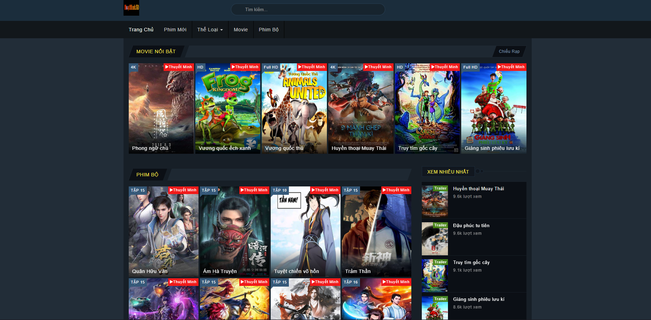
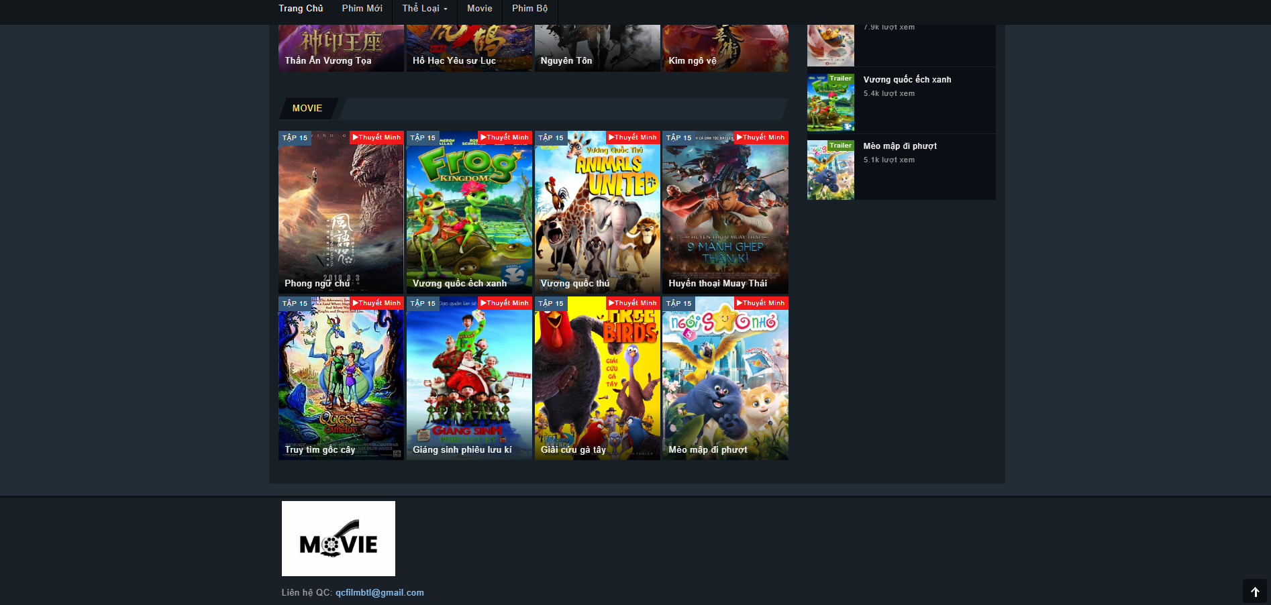
1.Giao diện trang chủ

Slide 6

Header
Mã PHP: include_once './includes/header.php';
Chức năng: Nhúng phần đầu trang bao gồm logo, menu chính, tìm kiếm, các file CSS/JS cần thiết.

Slide 7
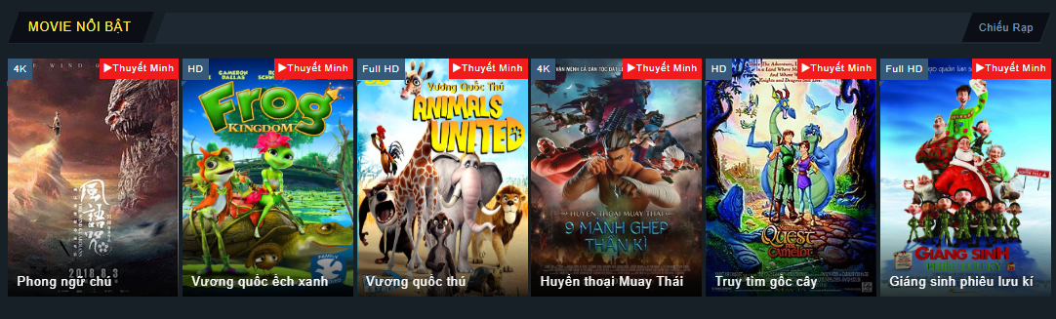
Movie Nổi Bật
Chức năng:
Lấy danh sách phim nổi bật bằng hàm PHP: $movie->getPopularMovies().
Hiển thị ảnh, chất lượng, tiêu đề phim, trạng thái (Thuyết Minh), dẫn link đến detail.php?movieId=....
Ý nghĩa: Là phần nổi bật để thu hút người xem bằng những phim đang được xem nhiều.

Slide 8
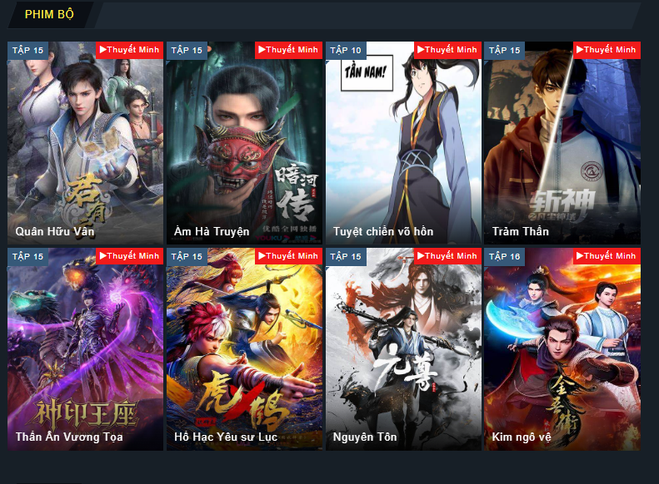
Phim Bộ (Series)
Chức năng:
Dùng PHP gọi hàm: $series->getPopularSeries().
Hiển thị phim bộ theo lưới, có ảnh, tiêu đề, số tập (lấy bằng $episode->getNumberOfEpisodes(...)).
Dẫn tới trang chi tiết: detail.php?seriesId=....
Ý nghĩa: Giới thiệu các bộ phim truyền hình nhiều tập, thu hút người xem theo dõi dài hạn

Slide 9
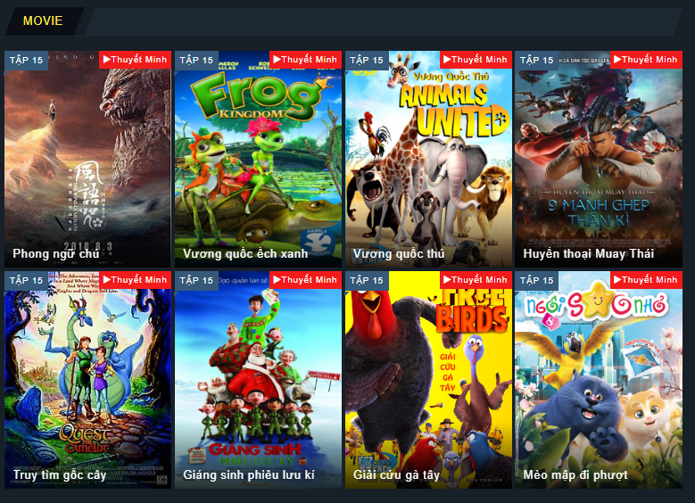
Phim Lẻ (Movie)
Chức năng:
Dùng hàm $movie->getNewMovies() để lấy phim mới.
Hiển thị giống phần Phim Bộ, mỗi phim đều có hình ảnh, tiêu đề, trạng thái, và liên kết đến trang chi tiết.
Giao diện phim giống như ở phần chiếu rạp.

Slide 10
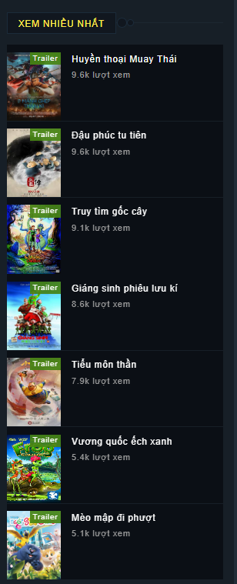
Topview / Phim được xem nhiều
Chức năng:
Sử dụng phương thức $movie->getMovieTopViews() để lấy danh sách phim có lượt xem cao nhất.
Hiển thị từng phim với ảnh đại diện, tiêu đề, số lượt xem, và trạng thái trailer nếu có.
Mỗi phim liên kết đến trang chi tiết detail.php?movieId=....
Ý nghĩa: Giúp người dùng nhận biết phim đang “hot”, tăng khả năng tiếp cận nội dung phổ biến.

Slide 11

Footer
Chức năng:
Hiển thị logo trang web và thông tin liên hệ quảng cáo (email: qcfilmbtl@gmail.com).
Ý nghĩa:
Tạo phần kết trang chuyên nghiệp, cung cấp kênh liên hệ.
Hỗ trợ hiển thị hiệu ứng, slider, và các thao tác giao diện mượt mà.

Slide 12
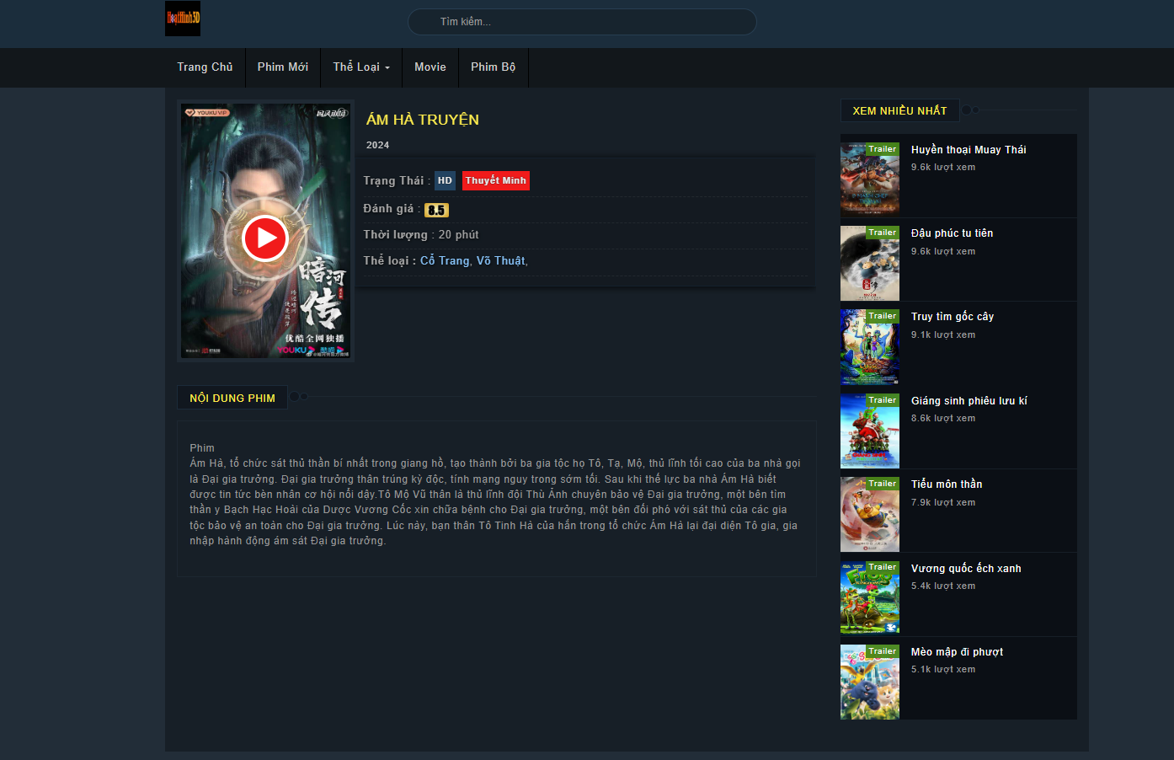
2.Giao diện trang chi tiết phim

Slide 13
-Chức năng:
Hiển thị chi tiết thông tin của một bộ phim hoặc series dựa vào movieId hoặc seriesId trên URL.
-Nội dung hiển thị:
Ảnh đại diện phim + nút Play → dẫn đến watching.php.
Tiêu đề phim, năm phát hành, chất lượng, điểm IMDb, thời lượng.
Danh sách thể loại (lấy từ bảng genre, hiển thị dạng liên kết).
ô tả nội dung phim (đặt trong thẻ <article>).
Mục phim lượt xem nhiều nhất (gợi ý thêm phim cho người dùng).

Slide 14
3. Tính năng Tìm kiếm và Hiển thị Phim trên Web
Tính năng tìm kiếm và hiển thị các phim hoặc series là một phần quan trọng trong việc cung cấp trải nghiệm người dùng. Chức năng này cho phép người dùng tìm kiếm phim theo từ khóa, theo thể loại hoặc theo loại phim (phim mới, phim bộ).

Slide 15
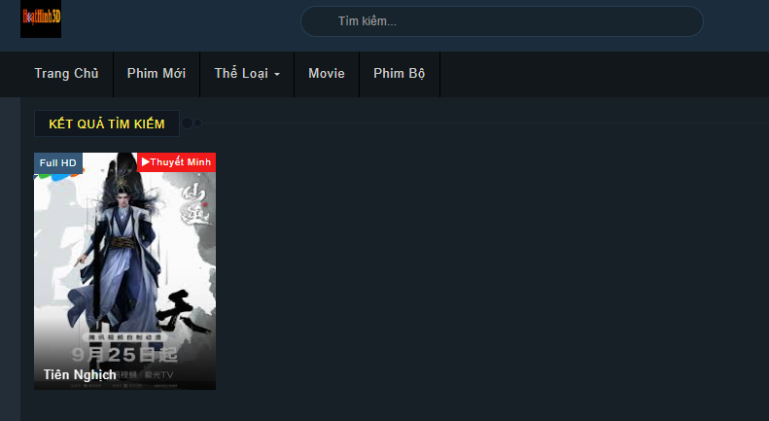
Tìm kiếm theo từ khóa
Khi người dùng nhập từ khóa vào ô tìm kiếm, tham số s sẽ được gửi qua URL.
Mã PHP sẽ lấy giá trị của s và gọi các phương thức:
$movie->searchMovies($keyword)
$series->searchSeries($keyword)
Kết quả trả về là danh sách phim và series phù hợp với từ khóa. Các kết quả này sẽ được hiển thị dưới dạng lưới.

Slide 16
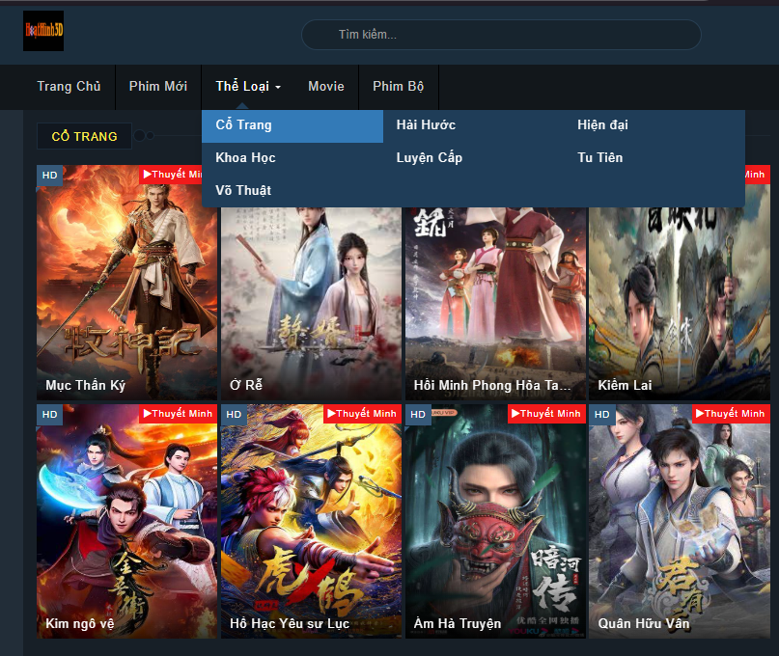
Hiển thị theo thể loại (genre)
Trang web có đa dạng thể loại để dễ dàng tìm kiếm theo sở thích thì sẽ chia ra thành các thể loại như: Cổ trang, Hài hước, Hiện đại, Khoa học, Luyện cấp, Tu tiên, Võ thuật,…
Khi người dùng chọn một thể loại cụ thể, URL sẽ chứa tham số genre.
Mã PHP sẽ gọi:
$genre->getMovieByGenreId($id)
$genre->getSeriesByGenreId($id)
Kết quả trả về là danh sách phim và series phù hợp với từ khóa. Các kết quả này sẽ được hiển thị dưới dạng lưới.

Slide 17
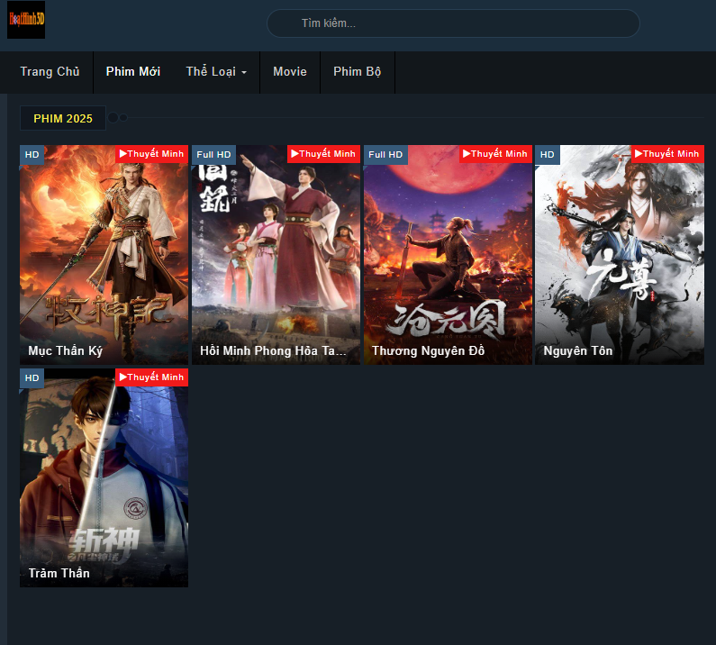
Phim mới: các bộ phim mới phát hành (2025 )

Slide 18
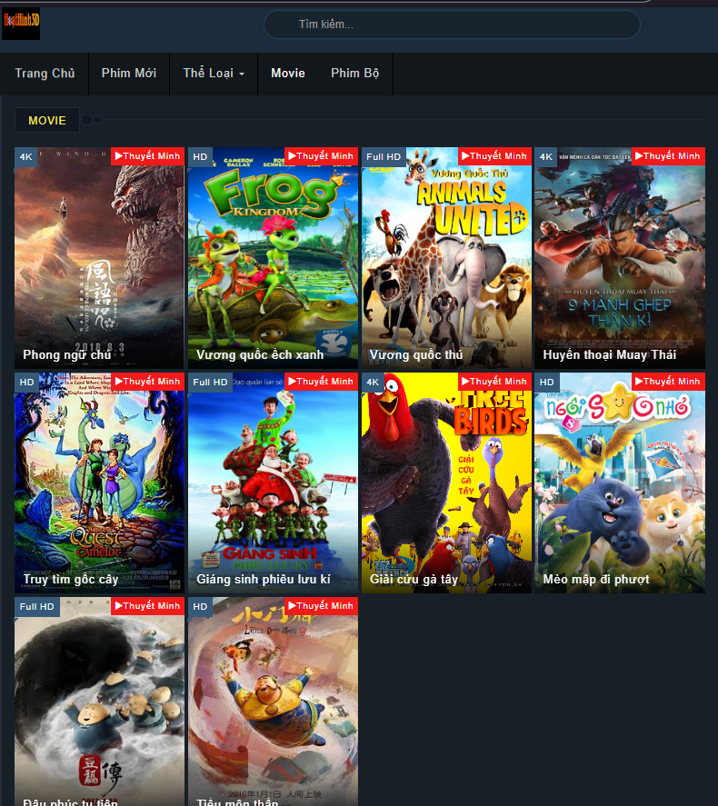
Movie (Phim lẻ)

Slide 19
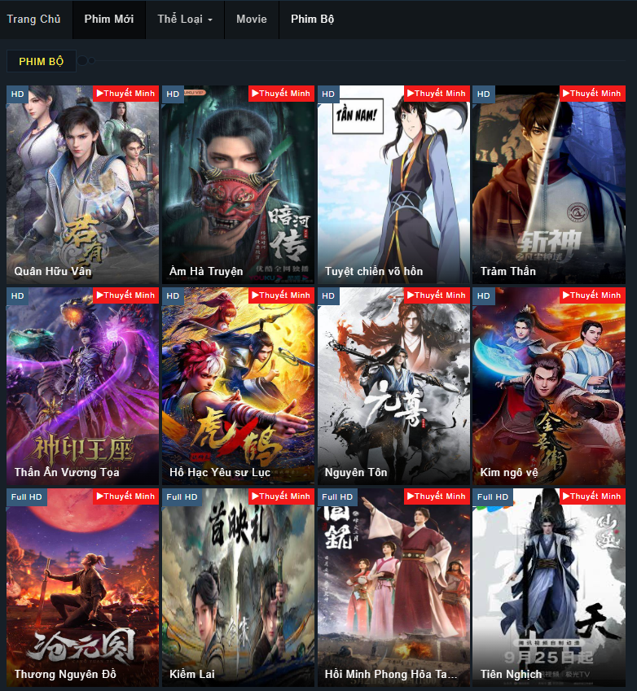
Phim bộ

Slide 20
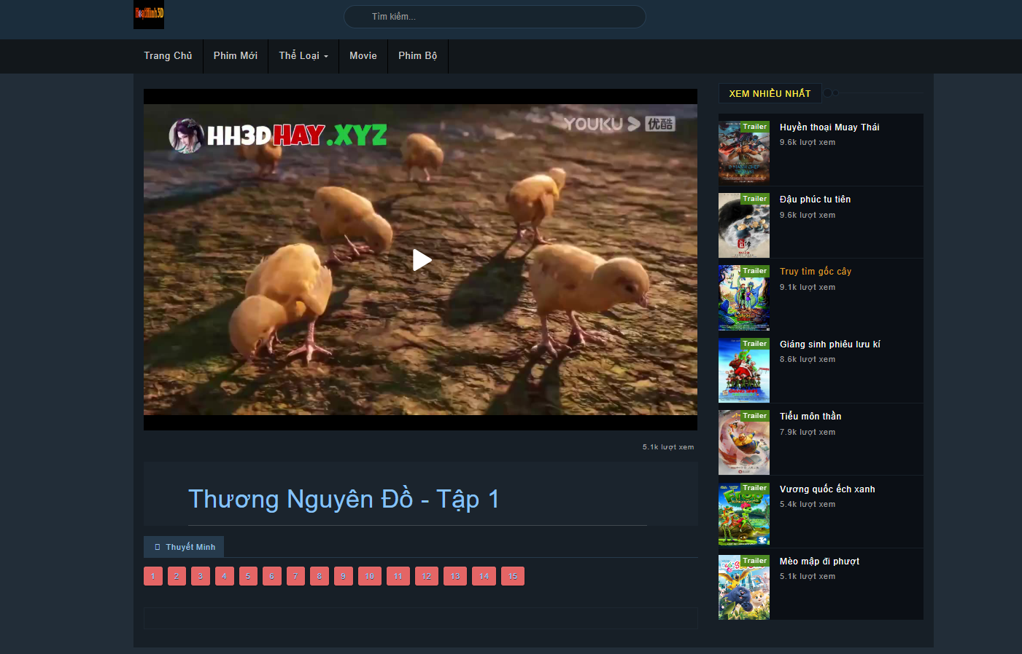
4.Trang hiển thị nội dung phim chi tiết

Slide 21
Chức năng chính:
Cung cấp giao diện xem phim trực tuyến:
Sử dụng thẻ <iframe> để phát video từ liên kết trong cơ sở dữ liệu.
Giao diện phát phim toàn màn hình ngang, giúp người xem có trải nghiệm dễ chịu và thoải mái.
Tự động xác định loại nội dung cần hiển thị:
Nếu truy cập bằng movieId, trang hiển thị phim lẻ với một video duy nhất.
Nếu truy cập bằng seriesId, trang hiển thị phim bộ và tự động xác định tập phim (ep) cần hiển thị.
Hỗ trợ chuyển đổi linh hoạt giữa các tập phim:
Đối với phim bộ, trang tự động tạo danh sách các tập có sẵn.
Người dùng có thể chọn tập phim mà không cần tải lại trang.

Slide 22
II. Giao diện chương trình admin
Có các trang chính:
Trang login (Đăng nhập) của quản trị viên
Trang chủ Admin
Trang quản lý Admin
Trang quản lý thể loại
Trang quản lý tài khoản Admin

Slide 23
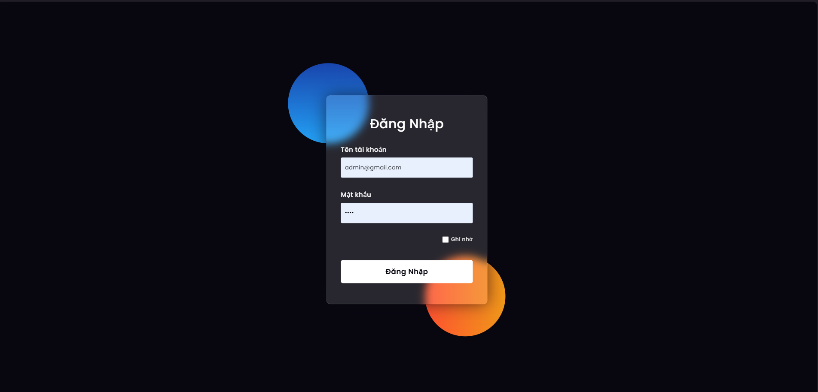
1.Giao diện trang login (Đăng nhập) của quản trị viên
Trang login-admin.php được xây dựng với mục tiêu:
Xử lý chức năng đăng nhập dành cho quản trị viên (admin) trong hệ thống.
Cho phép người quản trị đăng nhập bằng tên tài khoản và mật khẩu đã được đăng ký trước.
Kiểm tra thông tin đăng nhập có hợp lệ hay không thông qua hệ thống xác thực backend.
Giao diện đơn giản, dễ sử dụng, kết hợp xử lý logic phía máy chủ nhằm đảm bảo bảo mật và trải nghiệm người dùng

Slide 24
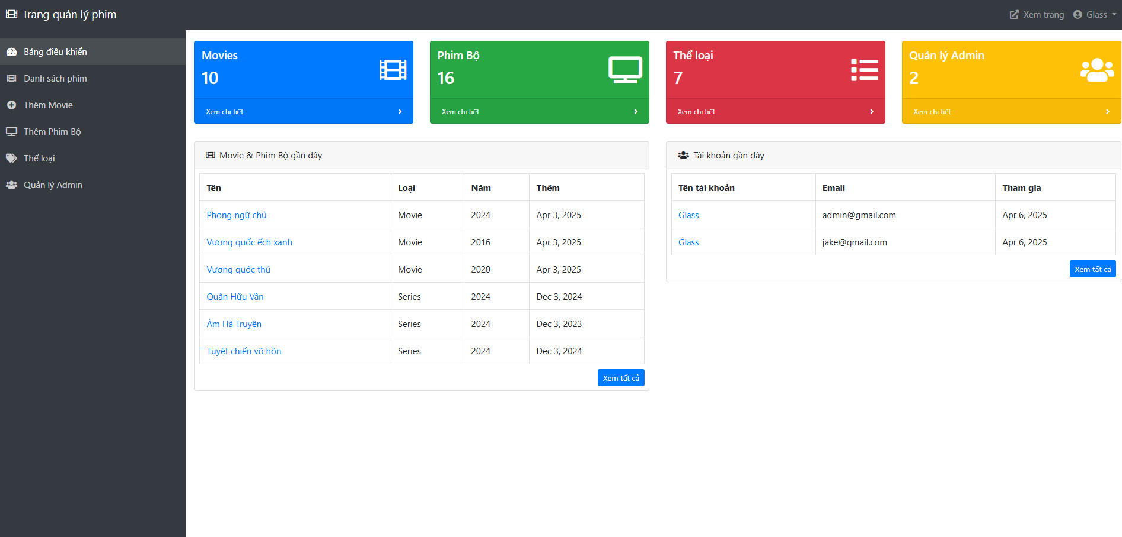
2.Giao diện trang chủ admin
Chức năng chính:
Trang tổng quan cho quản trị viên, hiển thị thông tin tổng hợp về hệ thống sau khi đăng nhập.
Giao diện trực quan và sinh động, giúp quản trị viên nhanh chóng nắm bắt tình hình hoạt động của hệ thống mà không cần phải xem chi tiết từng module.
Thông tin quan trọng hiển thị:
Tổng số phim lẻ (movies), phim bộ (series), và thể loại (genres).
Danh sách phim gần đây.
Danh sách tài khoản admin mới đăng ký gần đây.

Slide 25
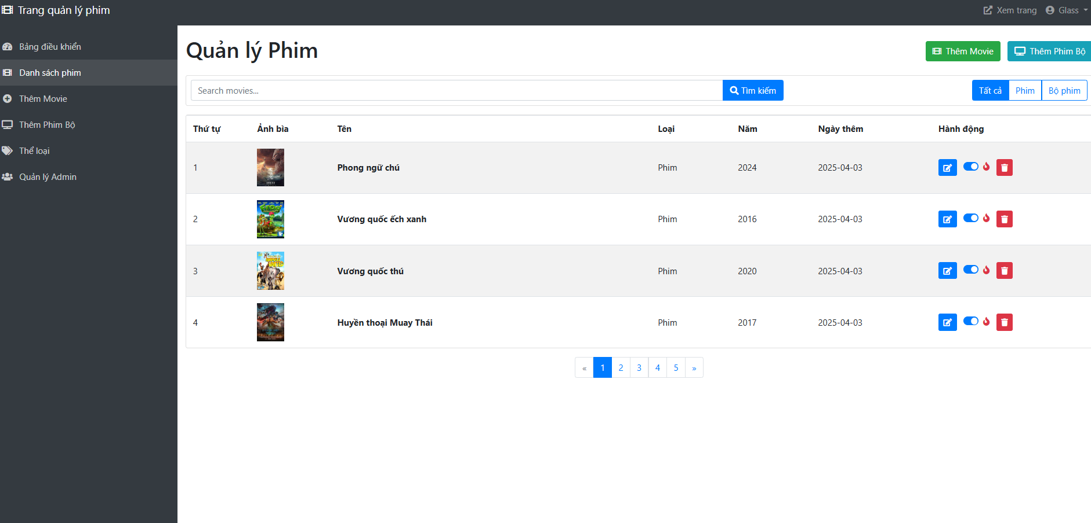
3.Giao diện trang quản lý phim

Slide 26
Trang quản lý phim (movies.php) của một hệ thống quản lý phim/phim bộ. Trang này cho phép:
Hiển thị danh sách phim & phim bộ.
Tìm kiếm phim/phim bộ theo tên.
Lọc theo loại: phim lẻ (movie), phim bộ (series), hoặc tất cả.
Thêm mới phim/phim bộ.
Sửa phim/phim bộ.
Quản lý tập phim đối với phim bộ.
Đánh dấu phim/phim bộ là “phổ biến”.
Xoá phim/phim bộ.
Phân trang (hiển thị nhiều trang nếu có nhiều dữ liệu).
Ở trang quản lí phim (movies.php) này có liên kết ra các trang khác trong chức năng của trang như:

Slide 27
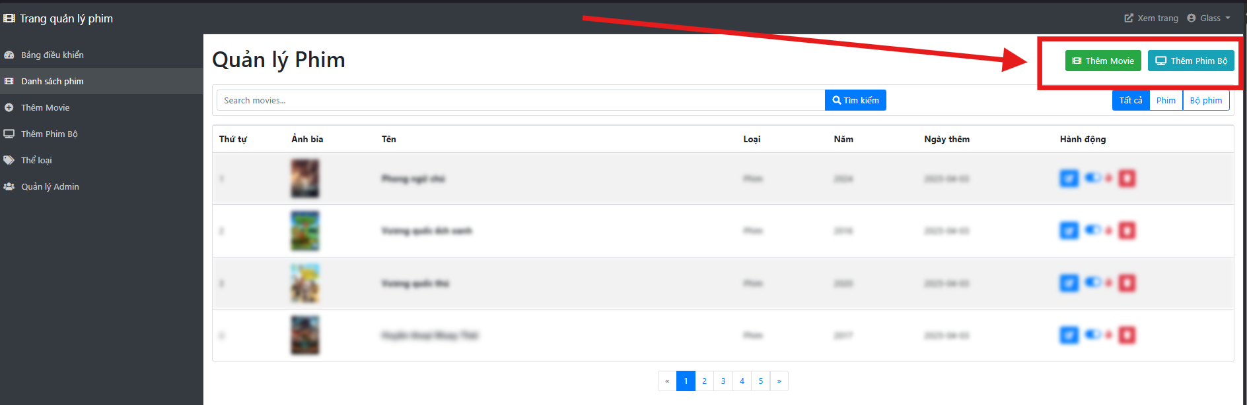
Trang thêm phim (add)
Nút thao tác hiển thị trên trang quản lý phim

Slide 28
Trang thêm phim (add)
Trang add-movie.php dùng để thêm mới một phim hoặc một phim bộ vào hệ thống.
Nếu type=movie → thêm phim lẻ
Nếu type=series → thêm phim bộ
Nó xử lý:
Hiển thị form nhập dữ liệu
Lưu dữ liệu phim khi submit form
Hiển thị thông báo sau khi thêm phim

Slide 29
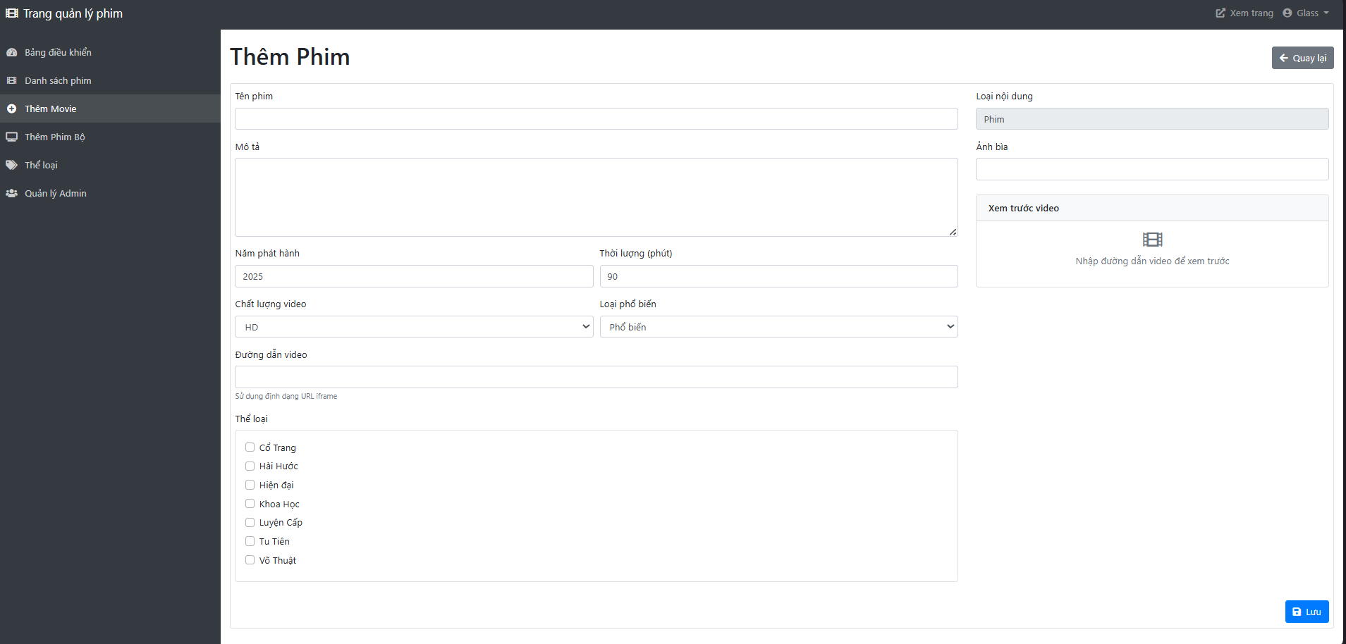
Trang Thêm Phim (moive)

Slide 30
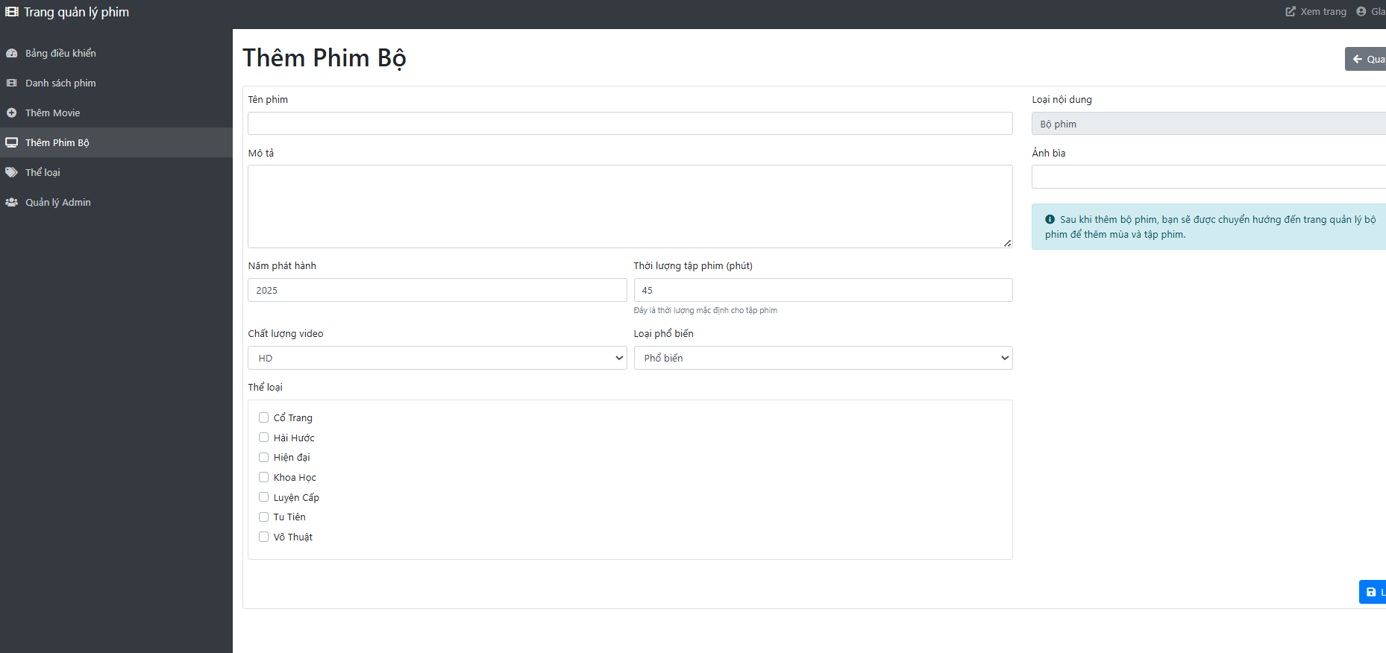
Trang Thêm Phim Bộ

Slide 31
Trang sửa phim (edit)
Trang chỉnh sửa thông tin phim (movie hoặc series) trong hệ thống quản lý phim. Trang này có thể:
Hiển thị form sửa thông tin phim (tên, mô tả, năm, thời lượng, chất lượng, thể loại, video, poster).
Hiển thị thông tin hiện tại từ database để người dùng chỉnh sửa.
Gửi dữ liệu chỉnh sửa về server khi bấm nút “Cập nhật”.
Hiển thị preview ảnh bìa (poster) và video (iframe).
Quản lý riêng biệt cho phim lẻ (movie) và phim bộ (series).

Slide 32
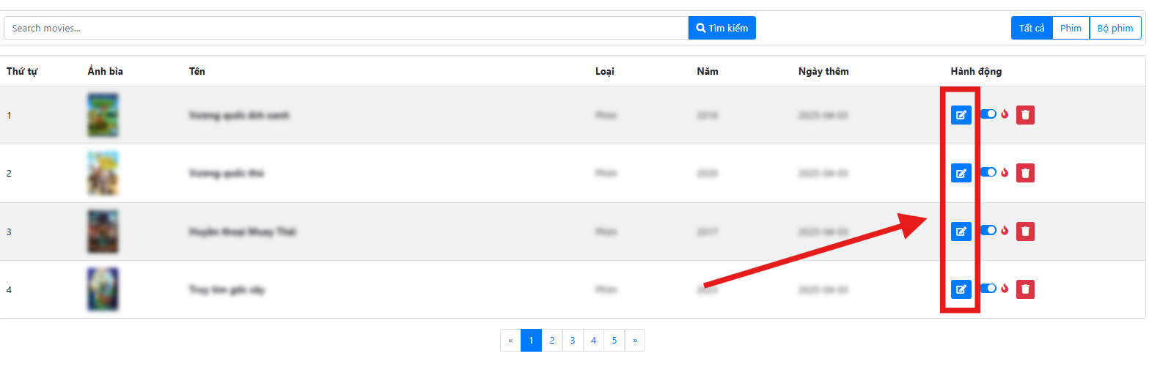
Nút thao tác edit

Slide 33
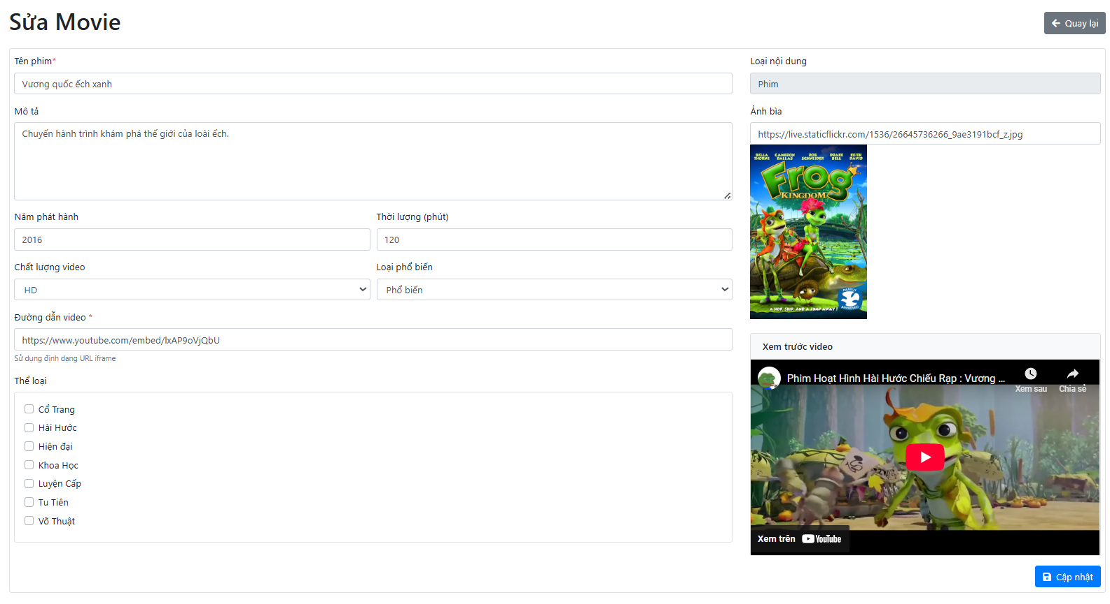
Trang sửa Phim thể loại Movie

Slide 34
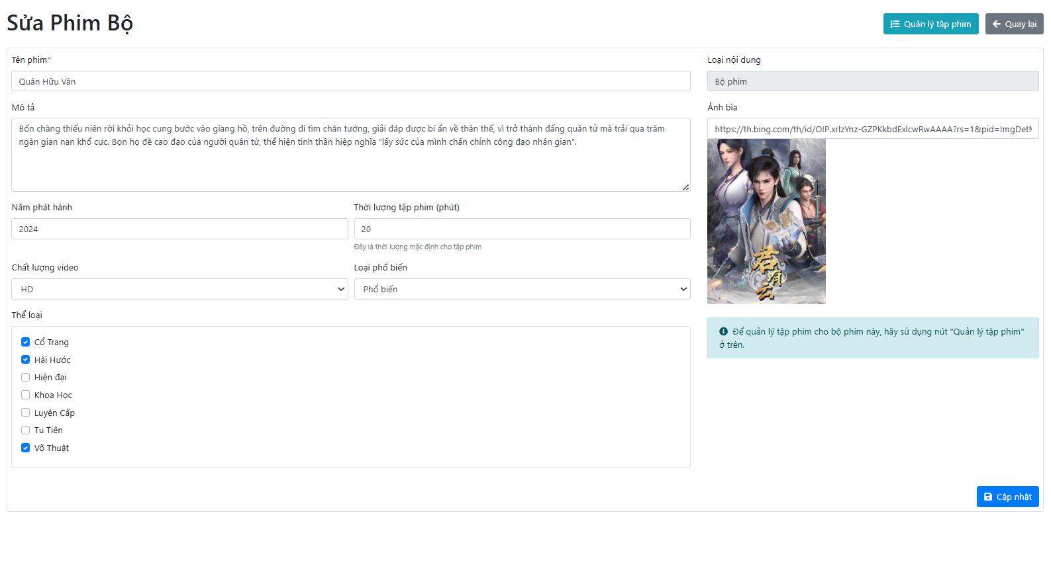
Trang sửa Phim thể loại Phim Bộ

Slide 35
Trang quản lý tập phim (chỉ với phim bộ)
Chức năng chính
Trang quản lý tập phim của một series. Trang này có các chức năng:
Hiển thị thông tin tổng quan của bộ phim:
Poster (ảnh bìa)
Tên phim
Năm phát hành
Số mùa hiện có
Tổng số tập
Thời lượng trung bình mỗi tập
Thêm mùa mới:
Nhập số mùa → bấm “Thêm mùa” → thêm mùa mới vào database
Quản lý tập phim chi tiết:
Danh sách tập phim (S1E1, S1E2, … S1E15)
Tên tập phim
Đường dẫn video (embed từ rumble.com)
Hành động:
Sửa tập phim
Xóa tập phim
Điều hướng:
Nút “Chỉnh sửa chi tiết bộ phim” → quay về trang chỉnh chi tiết
Nút “Quay lại bộ phim” → quay về danh sách bộ phim

Slide 36
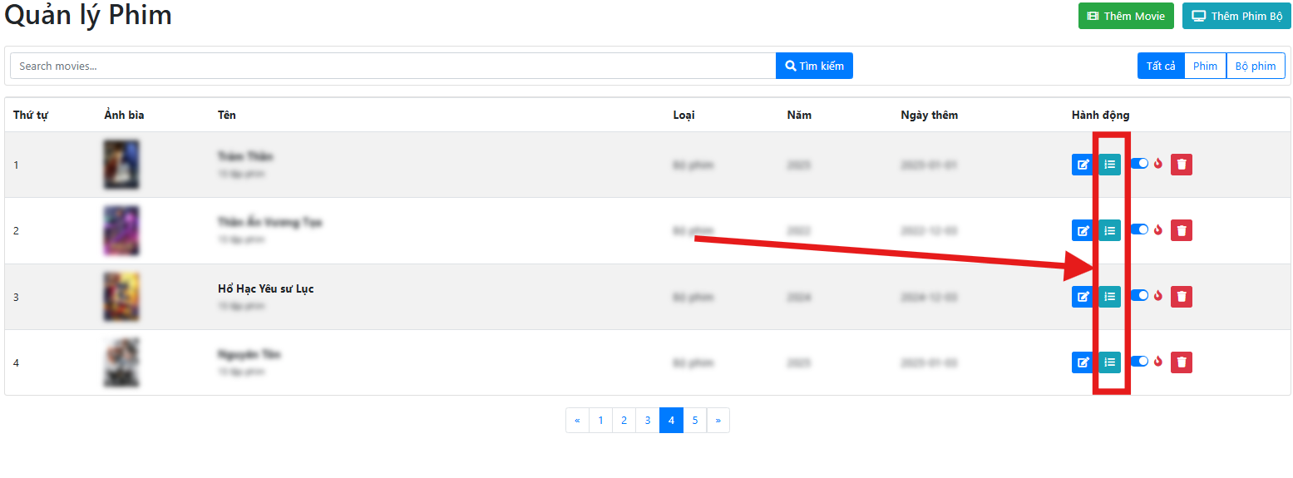
Nút thao tác Quản lý tập phim

Slide 37
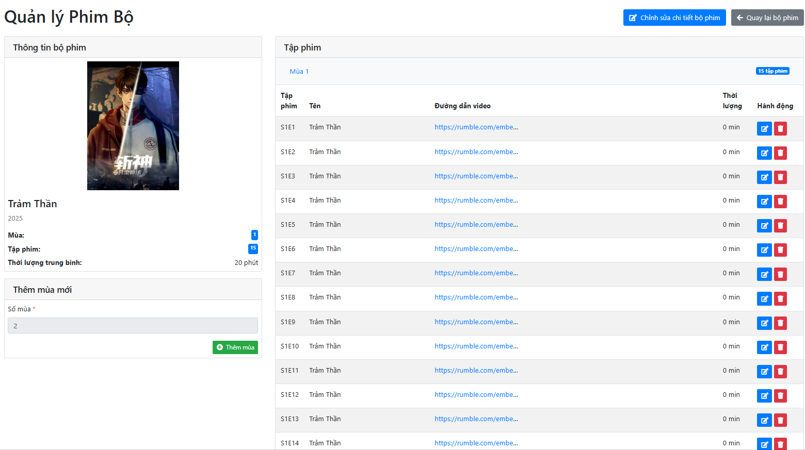
Trang quản lý Phim Bộ

Slide 38
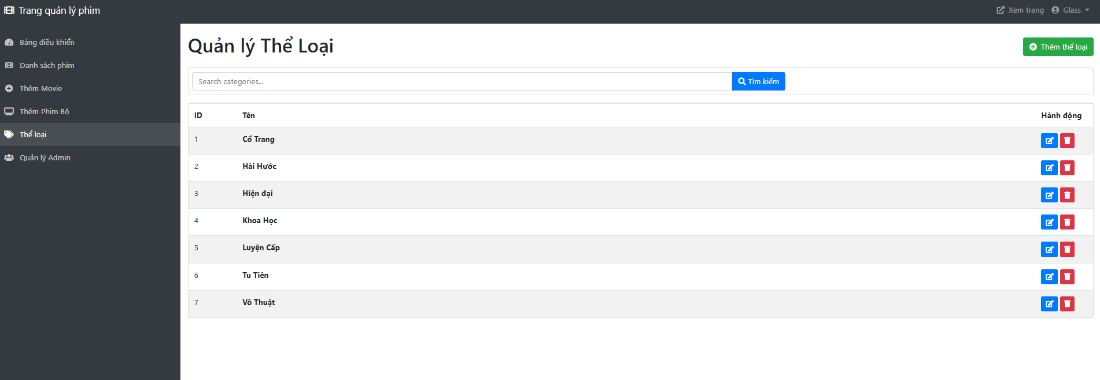
4.Giao diện trang quản lý thể loại
Các chức năng chính:
Tìm kiếm thể loại theo tên.
Hiển thị danh sách thể loại dạng bảng.
Thêm, sửa, xóa thể loại.
Phân trang linh hoạt theo block.

Slide 39
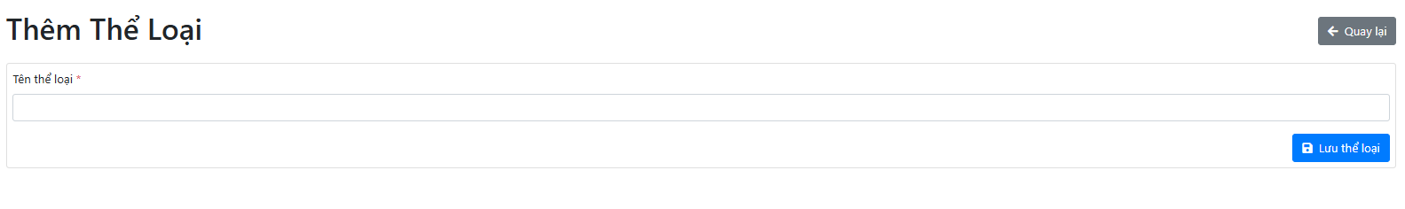
Chức năng thêm thể loại
Mục đích: Khi nhấn vào nút Thêm thể loại, người quản trị sẽ được chuyển hướng đến một trang mới (thường là trang add-category.php). Ở đó, người quản trị có thể nhập tên thể loại mới và thêm thể loại này vào cơ sở dữ liệu của hệ thống.

Slide 40
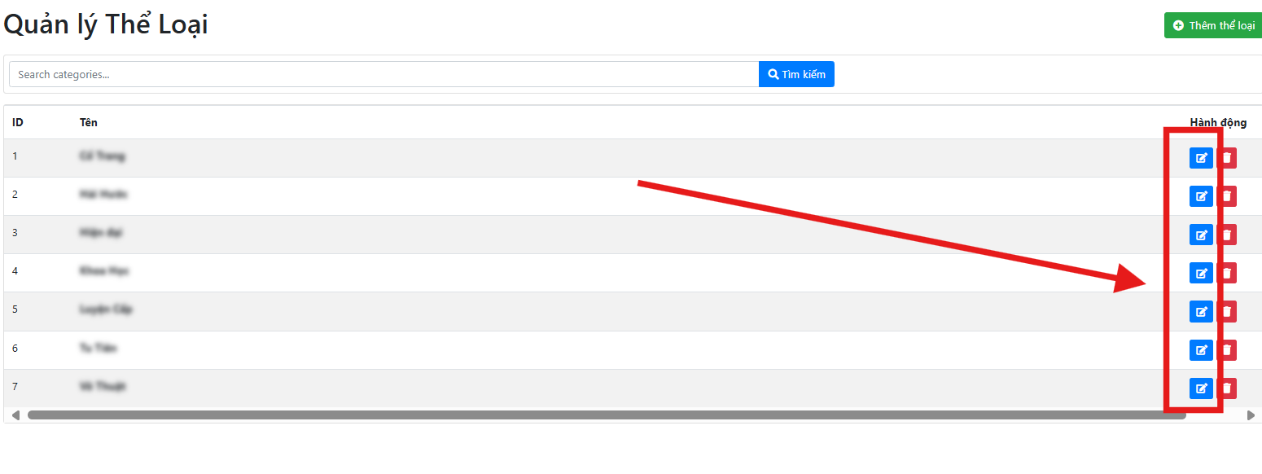
Chức năng sửa thể loại
Mục đích :
Cho phép admin chỉnh sửa tên một thể loại phim đã tồn tại.
Đảm bảo thay đổi được lưu vào cơ sở dữ liệu và cập nhật trên hệ thống.

Slide 41
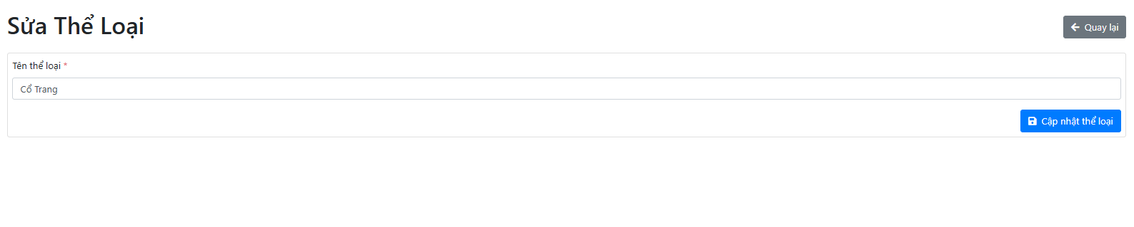
Trang sửa thể loại

Slide 42
5. Giao diện quản lý Admin
Mục đích :
Trang này dành cho người quản trị cao nhất (super admin) để:
Quản lý danh sách các quản trị viên (admin) khác.
Tìm kiếm tài khoản admin theo tên hoặc email.
Xem danh sách admin với phân trang.
Truy cập chi tiết profile của từng admin để chỉnh sửa hoặc xem thông tin chi tiết.
Thêm quản trị viên mới.

Slide 43
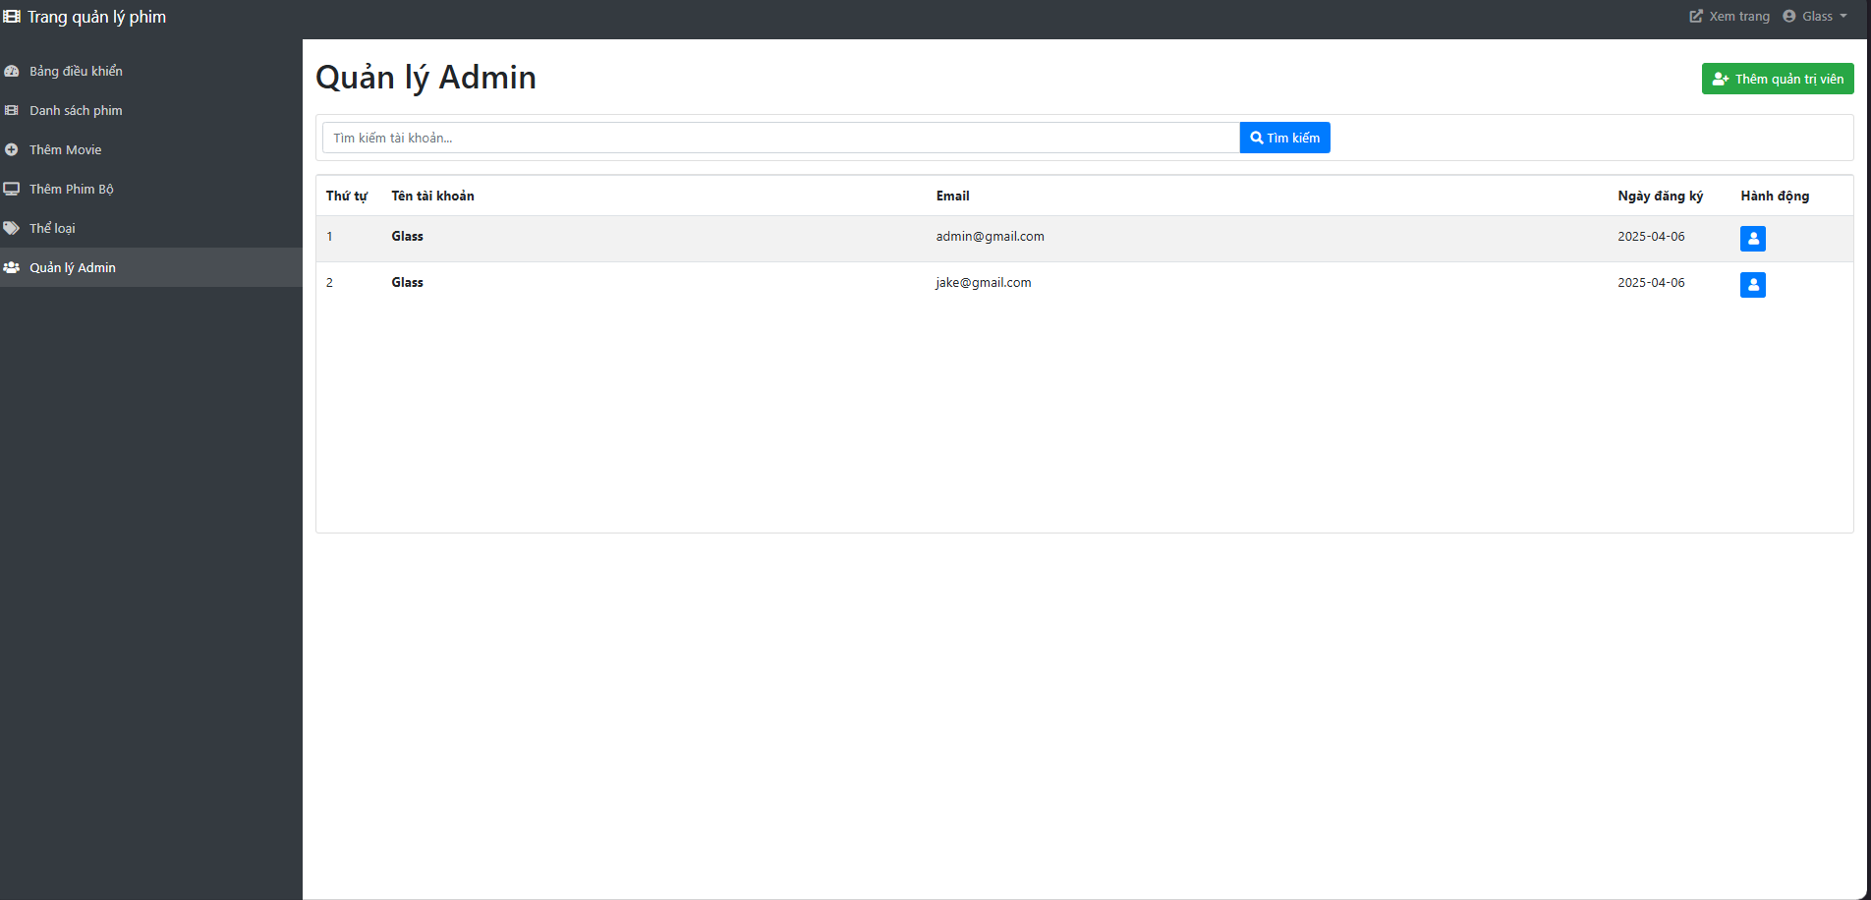
Giao diện trang Quản lý Admin

Slide 44
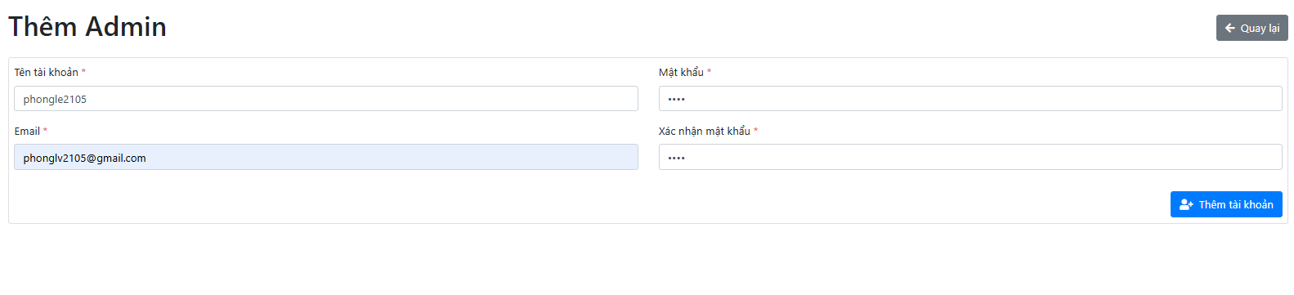
Chức năng thêm tài khoản Admin
Chức năng chính
Cho phép quản trị viên thêm tài khoản admin mới vào hệ thống.
Yêu cầu nhập:
Tên tài khoản (username)
Email (email)
Mật khẩu (password)
Xác nhận mật khẩu (confirm_password)

Slide 45
Chức năng sửa tài khoản Admin
Chức năng chính:
Hiển thị thông tin hồ sơ: Tên tài khoản, email, loại tài khoản, ngày đăng ký.
Cập nhật hồ sơ: Cho phép thay đổi tên tài khoản và email qua form.
Thay đổi mật khẩu: Gồm ba trường: mật khẩu hiện tại, mật khẩu mới, xác nhận mật khẩu mới.
Thông báo kết quả: Hiển thị thông báo thành công hoặc lỗi sau khi cập nhật hồ sơ hoặc đổi mật khẩu.
Quyền truy cập: Chỉ quản trị viên mới có thể chỉnh sửa hồ sơ và mật khẩu của chính mình.

Slide 46
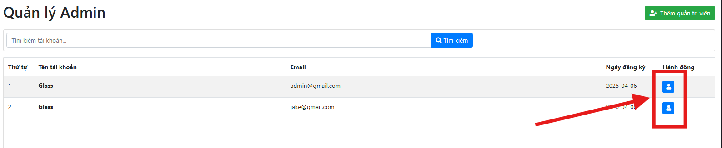
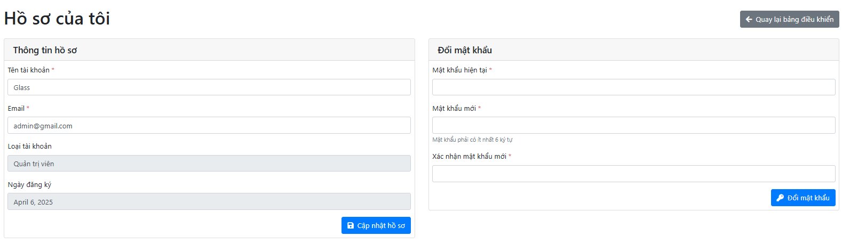
Nút thao tác chức năng sửa tàu khoản Admin
Trang chỉnh sửa hồ sơ dành cho Admin

Slide 47
Cảm ơn thầy và các bạn đã lắng nghe!

